Slide 1
Εφαρμογή τεχνικών πρόβλεψης των χαρακτηριστικών των προγραμματιστών και των έργων λογισμικού αποθετηρίων ανοικτού λογισμικού
Εργασία στο μάθημα της
Αναγνώρισης Προτύπων

Slide 2

Έργα Ανοικτού Λογισμικού
Ελεύθερα προσπελάσιμος κώδικας
Συνεισφορά από κάθε ενδιαφερόμενο προγραμματιστή

Slide 3
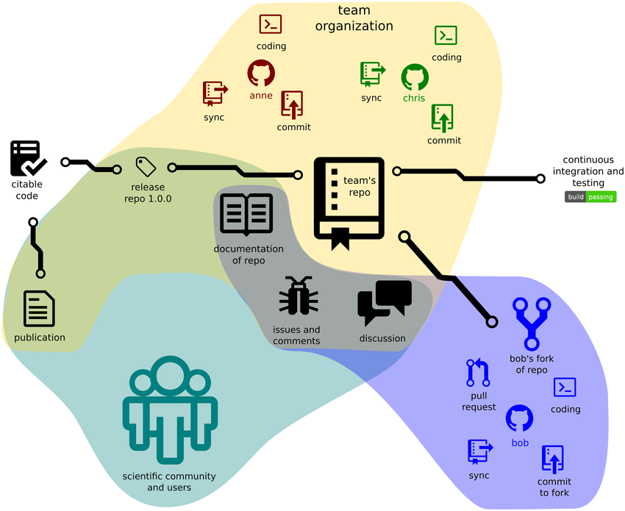
Αποθετήρια Κώδικα
Διατηρεί τον κώδικα
Παρέχει πλήθος πληροφοριών (meta-data) για το project
Παρέχει API* για την προσπέλαση των πληροφοριών
* Διεπαφή Προγραμματισμού Εφαρμογών (Application Programming Interface)

Slide 4
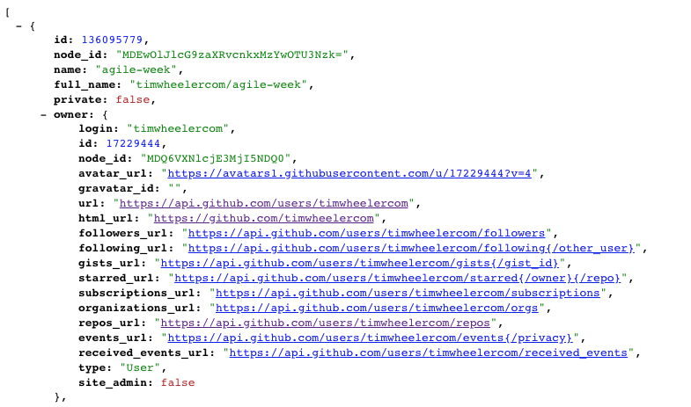
Application Programming Interface
Προσπέλαση πληροφοριών για χρήστες, αποθετήρια κ.ο.κ.
Ελεύθερη πρόσβαση σε όλα τα open source αποθετήρια και τις πληροφορίες τους

Slide 5
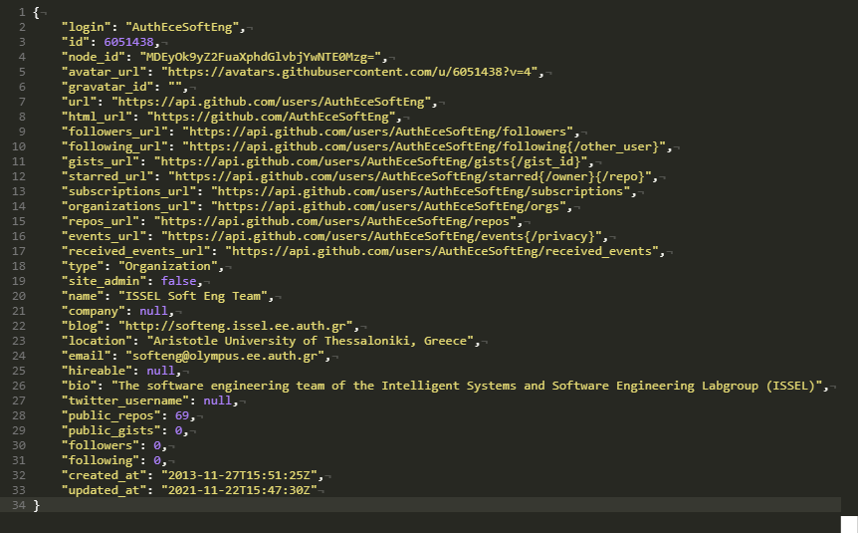
Application Programming Interface (examples)
https://api.github.com/users/AuthEceSofteng

Slide 6
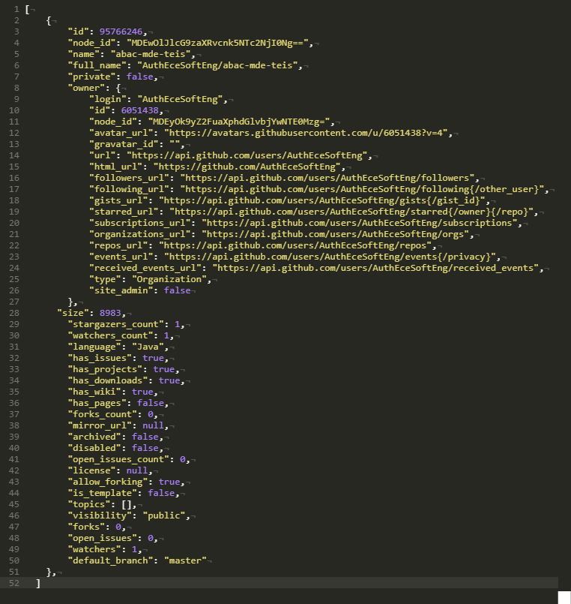
Application Programming Interface (examples)
https://api.github.com/users/AuthEceSofteng/repos

Slide 7
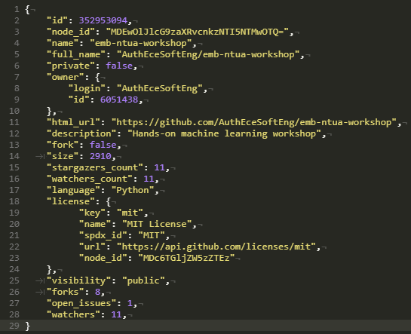
Application Programming Interface (examples)
https://api.github.com/repos/AuthEceSofteng/emb-ntua-workshop

Slide 8
Ορισμός του Προβλήματος
Εξαγωγή χρήσιμης γνώσης από αποθετήρια
Πρόβλεψης χαρακτηριστικών προγραμματιστών
Πρόβλεψη χαρακτηριστικών έργων λογισμικού
Languages
Commits
Issues
Repository
Forks
Stars
Contributors
Topics

Slide 9
Ενδεικτική Αντιμετώπιση (1/6)
Εύρεση του ρόλου που κατέχει ένας χρήστης εντός του αποθετηρίου
Data Gathering
Συλλογή χαρακτηριστικών που αφορούν τον ρόλο τού χρήστη εντός του αποθετηρίου
Αριθμός commits
Αριθμός issues που έχει ανοίξει
Αριθμός issues που έχει κλείσει
Αριθμός comments εντός του αποθετηρίου
Αριθμός αρχείων που τροποποιεί σε κάθε commit

Slide 10
Ενδεικτική Αντιμετώπιση (2/6)
Εύρεση του ρόλου που κατέχει ένας χρήστης εντός του αποθετηρίου
Preprocessing
Αφαίρεση outliers, π.χ.
Πολύ μεγάλος – υπερβολικά μικρός αριθμός commits/issues
Users με abnormal συμπεριφορά
Κανονικοποίηση
Αξιολόγηση κανονικοποίησης
ALL USERS
NO FIREWORK USERS
NO IRREGULARS

Slide 11
Ενδεικτική Αντιμετώπιση (3/6)
Εύρεση του ρόλου που κατέχει ένας χρήστης εντός του αποθετηρίου
Users Classification
SVMs, Artificial Neural Networks, Naïve Bayes, …
Evaluation
Precision, Recall, ROC, F-measure, …
Users Clustering
K-Means, DBSCAN, Hierarchical, GMMs, …
Evaluation
Cohesion, Separation, Silhouette, Visualization, …

Slide 12
Ενδεικτική Αντιμετώπιση (4/6)
Εύρεση του ρόλου που κατέχει ένας χρήστης εντός του αποθετηρίου
Ερμηνεία αποτελεσμάτων
Αξιολόγηση ρόλων
Feature
 | # Commits | # Issues Opened | # Issues Closed | # Comments | # Files per Commit | Role
#1 | Many | Few | Many | Few | Many | Dev
#2 | Many | Many | Many | Few | Few | Dev
#3 | Many | Many | Few | Many | Few | DevOps
#4 | Few | Many | Many | Many | Few | Ops
#5 | Many | Many | Few | Many | Few | Ops
#6 | Many | Many | Few | Many | Many | DevOps
User

Slide 13

Ενδεικτική Αντιμετώπιση (5/6)
Εύρεση του ρόλου που κατέχει ένας χρήστης εντός του αποθετηρίου
Περαιτέρω αναλύσεις
Αξιολόγηση Dev χρηστών
Ποια είναι τα χαρακτηριστικά που υποδεικνύουν έναν Dev χρήστη
Πόσα commits κάνει ένας Dev χρήστης
Ποια χαρακτηριστικά πρέπει να μεταβληθούν για να θεωρηθεί ένας χρήστης Dev

Slide 14
Ενδεικτική Αντιμετώπιση (5/6)
Εύρεση του ρόλου που κατέχει ένας χρήστης εντός του αποθετηρίου
Περαιτέρω αναλύσεις
Αξιολόγηση Ops χρηστών
Ποια είναι τα χαρακτηριστικά που υποδεικνύουν έναν Ops χρήστη
Πόσα commits κάνει ένας Ops χρήστης
Ποια χαρακτηριστικά πρέπει να μεταβληθούν για να θεωρηθεί ένας χρήστης Ops

Slide 15
Συζήτηση/Ιδέες
Δημιουργία κατάλληλων research questions
Ποιες πληροφορίες μου παρέχει το API;
Ποιοι χρήστες έχουν συνδράμει στα πιο γνωστά και δημοφιλή αποθετήρια;
Ομαδοποίηση ως προς το size και ως προς τα ιδιαίτερα χαρακτηριστικά
Small repositories in Java vs Small repositories in Python;
Διαχείριση δεδομένων (dataset)
Δημιουργία χαρακτηριστικών, συνδυασμός χαρακτηριστικών, …

